Slide 1

Střední průmyslová škola elektrotechnická a informačních technologií Brno
Číslo a název projektu: CZ.1.07/1.5.00/34.0521 – Investice do vzdělání nesou nejvyšší úrok
Autor: Ing. Kamila Pecková
Tematická sada: Finanční matematika
Téma: Studenti a daně
Číslo materiálu: VY_42_INOVACE_05_16_PEKA

Slide 2
Anotace: Prezentace je určena k doplněný výkladu tematického celku Daně a Zaměstnanci a mzdy.
Zabývá se zdaněním studentů a na příkladu ukazuje, jak mohou pracující studenti ušetřit na dani z příjmů fyzických osob.

Slide 3
Zdanění studentů
Daně z příjmů se týkají všech ekonomicky aktivních obyvatel – tedy i studentů. Kromě slevy na poplatníka mohou studenti využít
i slevu na studenta a tím získat
dodatečně část daní zpět.

Slide 4
Studenti, kteří nepodepsali prohlášení poplatníka k dani a je za ně odvedena srážková daň, mohou požádat o roční zúčtování záloh daně nebo sami podat daňové přiznání.
Peníze zpět získají především prostřednictvím
slevy na poplatníka, kterou mohou
uplatnit v plné výši. Ostatní slevy
lze uplatnit pouze ve výši jedné
dvanáctiny za každý měsíc.

Slide 5
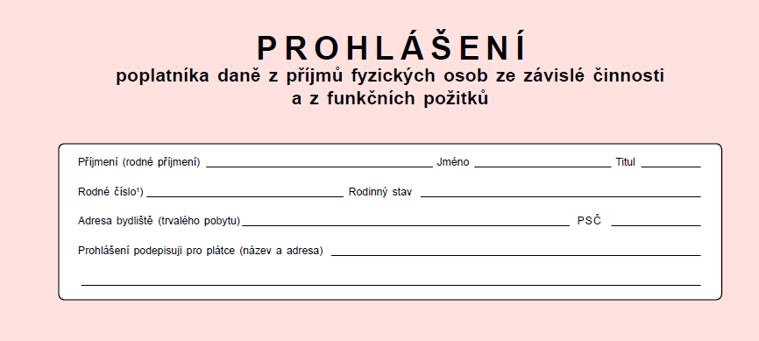
Předpokladem pro uplatnění slev je podepsaný formulář Prohlášení poplatníka, který student podepíše. V jednom kalendářním měsíci ho smí uplatnit pouze u jednoho zaměstnavatele.

Slide 6
Právě uplatněním slevy na poplatníka může student dodatečně optimalizovat svoji daňovou povinnost. Zaměstnavatel mohl při zpracování měsíční mzdy studentovi uplatnit pouze 1/12 z této slevy, zákon však umožňuje využívat ji v plné výši za celý rok.
Pozor: to platí pouze u slevy na
poplatníka, netýká se to slevy na
studenta!

Slide 7

Příklad 1
Student pracoval od 1. 6. do 30. 9. 2013 za hrubou měsíční mzdu 16 00 Kč na pracovní smlouvu. Jiné příjmy v tomto roce neměl. Vypočítejte zálohu na daň.

Slide 8
Řešení – mzda za rok 2013:
hrubá mzda 64 000 Kč
daň 12 900 Kč
sleva na poplatníka 8 280 Kč
sleva na studenta 1 340 Kč
daň po slevách 3 280 Kč

Slide 9
Daňové přiznání za rok 2013:
daňový základ (superhrubá mzda) 86 000 Kč
daň 12 900 Kč
uplatnění slev (24 840 + 4 * 335) 26 180 Kč
výsledná daňová povinnost 0 Kč
sražená záloha na daň 3 280 Kč
přeplatek daně -3 280 Kč
Závěr: při ročním zúčtování vrátí FÚ
studentovi 3 280 Kč.

Slide 10
Kdy studenti daňové přiznání nepodávají:
pokud pracují celý rok a zaměstnavatel uplatnil celou částku ročních slev na poplatníka
zálohová daň srážená z měsíční mzdy je po uplatnění slev nulová – stát nemá co vracet

Slide 11
Dohoda o provedení práce
V případě, že výše příjmu v měsíci nepřesáhne
5 000 Kč (hrubého) a student nepodepsal Prohlášení k dani, zdaňují se tyto příjmy jednorázově (sazba 15 %). Tím je daňová povinnost vyrovnaná a příjmy nevstupují do daňového přiznání.
Pro studenta je výhodnější podepsat
Prohlášení k dani a uplatnit roční
slevy.

Slide 12
U příjmů do 10 000 Kč měsíčně se zároveň neplatí SaZP (za studenty platí sociální a zdravotní pojištění stát). Efektivní zdanění je nižší a zaměstnavatel má jednodušší administrativu.
Navíc student může pracovat pro více zaměstnavatelů současně, pro každého může odpracovat maximálně
300 hodin za rok.

Slide 13
Příklad 2
Student má měsíční příjem 10 000 Kč. Jaký by byl jeho čistý příjem v případě, že:
nepodepsal Prohlášení k dani,
podepsal Prohlášení k dani.
Řešení:
a) student zaplatí daň:
10 000 - (10 000* 0,15) = 8 500 Kč
Jeho čistý příjem by byl 8 500 Kč.
b) student uplatní slevy na dani (2 070
+ 335 = 2 405 Kč)
Slevy jsou vyšší než daň, která tedy bude
nulová. Jeho čistý příjem by byl 10 000 Kč.

Slide 14
Zdroje:
URL: <http://student.finance.cz/prace-dane/informace/dan-z-prijmu/vraceni-dani-studentum/> [cit. 2013-12-03].
URL: <http://business.center.cz/business/sablony/s16-prohlaseni-poplatnika-dane-z-prijmu.aspx> [cit. 2013-12-03].
URL: <http://www.mesec.cz/aktuality/ani-studenti-se-dani-z-prijmu-nevyhnou-jak-na-to/> [cit. 2013-12-03].
URL: <http://finexpert.e15.cz/prijem-studentu-a-dane> [cit. 2013-12-03].

